Slide 1


Hasła
Trochę statystyk na temat tego, jak chronić swoje dane
Damian Kurpiewski

Slide 2
Proste hasła
W 2013 roku z baz danych Adobe ukradziono hasła do 130 milionów kont
3.2 miliony z tego stanowiło pięć powtarzających się haseł:
123456,
12345678,
Password
Adobe123
12345678.

Slide 3
Proste hasła c.d.
Firma Skyhigh Networks przeprowadziła analizę 11 milionów skradzionych haseł do usług webowych
Odkryli, że 20 powtarzających się haseł stanowi aż 10,3% całego zbioru
Na przestrzeni lat lista 10 najpopularniejszych haseł niewiele się zmienia
Gdy ludzie muszą dodać cyfrę do swojego hasła, zazwyczaj dodają 1 lub 2 na końcu

Slide 4
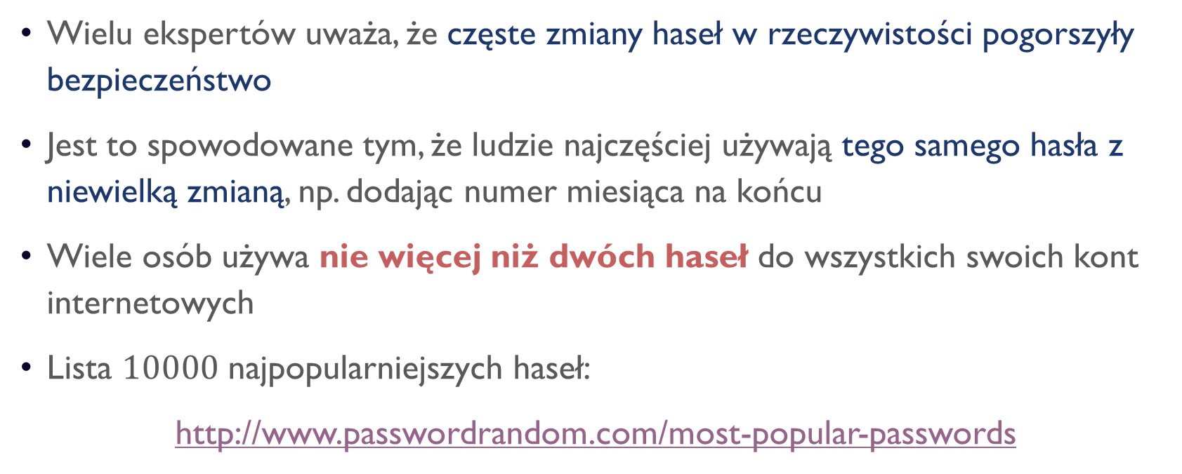
Proste hasła c.d.
Wielu ekspertów uważa, że częste zmiany haseł w rzeczywistości pogorszyły bezpieczeństwo
Jest to spowodowane tym, że ludzie najczęściej używają tego samego hasła z niewielką zmianą, np. dodając numer miesiąca na końcu
Wiele osób używa nie więcej niż dwóch haseł do wszystkich swoich kont internetowych
Lista $10000$ najpopularniejszych haseł:
http://www.passwordrandom.com/most-popular-passwords

Slide 5
Łamanie haseł
W 2012 roku eksperci stworzyli środowisko składające się z 5 serwerów wspieranych przez 25 kart graficznych
Układ ten pozwalał na sprawdzanie 350 bilionów haseł na sekundę
Umożliwiało to sprawdzenie każdego możliwego kodu systemu Windows w mniej niż sześć godzin

Slide 6
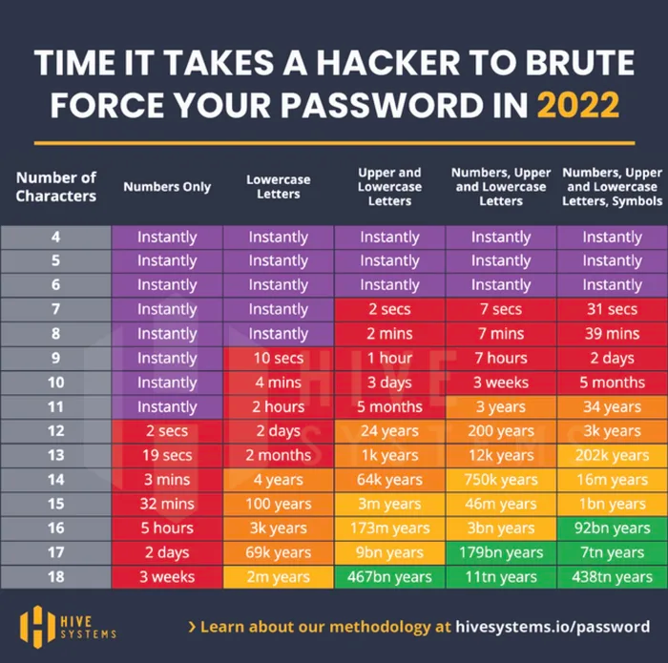
Łamanie haseł C.D.
Grafika przedstawia czas potrzebny za złamanie hashu hasła przy użyciu metody typu brute-force.
Łamany był hash MD5
Testy zostały przeprowadzone z wykorzystaniem chmury obliczeniowej Amazon AWS
Do obliczeń wykorzystano 8 procesorów graficznych A100
Sprawdzanych było ponad 523 miliardów hashy na sekundę

Slide 7
Łamanie haseł c.d.
Hasło o długości 8 znaków, składające się tylko z małych lub dużych liter ma 200 bilionów (2*10⁹) potencjalnych kombinacji
Hasło o tej samej długości, składające się z kombinacji małych i dużych liter ma 53 tryliony bilionów (53*10¹²) kombinacji
Gdy dodamy do tego cyfry otrzymamy 218 trylionów bilionów kombinacji
Dodajmy jeszcze znaki specjalne (!@#$%^&*,.?), a otrzymamy 806 trylionów bilionów kombinacji
Złamanie takiego hasła (przy sprawdzaniu 350 bilionów haseł na sekundę) zajęłoby 2304 sekund, czyli 38 minut
Zwiększmy jednak długość do 13 znaków, a na złamanie potrzeba będzie 151468 lat

Slide 8
Jak tworzyć hasła?
Eksperci uważają, że świetną techniką jest używanie pierwszych liter każdego wyrazu w zdaniu
Np. euzstjuplkwwz
Dodanie pojedynczego losowego symbolu (!*$@) znacząco zwiększa bezpieczeństwo
Należy także wykorzystać wielkie litery

Slide 9
Źrodła
Are Your Passwords in the Green? (hivesystems.io)
Password security + 10 password safety tips | Norton
New 25 GPU Monster Devours Passwords In Seconds (securityledger.com)
20 Interesting Facts About Passwords (keepersecurity.com)

